Slide 1
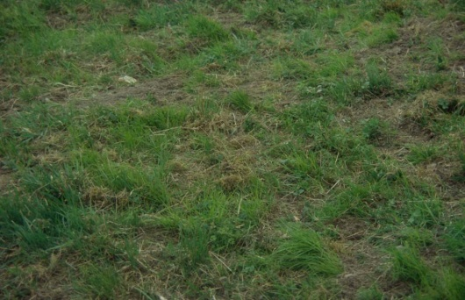
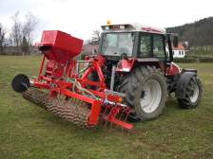
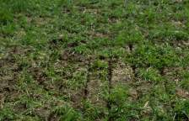
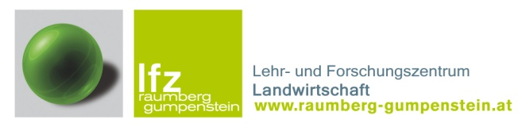
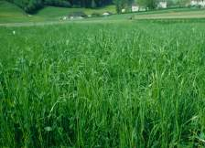
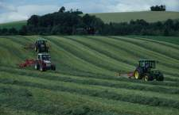
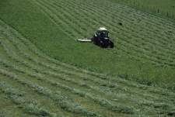
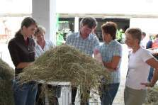
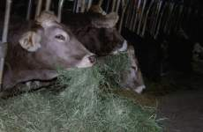
Wiesen bestens für eine gute Grundfutterproduktion bewirtschaften
Karl Buchgraber
Institut für Pflanzenbau und Kulturlandschaft
LFZ Raumberg-Gumpenstein
Reinbach, 25. Jänner 2012

Slide 2



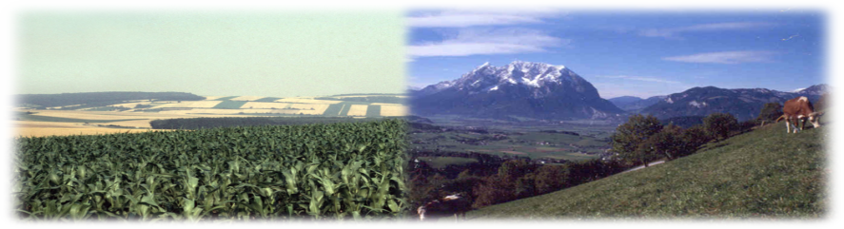
Klima
Naturgefahren
Energie
Globalisierung mit räumlichen und zeitlichen Unsicherheiten
Nahrungsmittel
Wasser
Spekulations-
märkte
Abgestimmte Regionalisierung ist Stärkung
der Landwirtschaft und der Wertegesellschaft

Slide 3
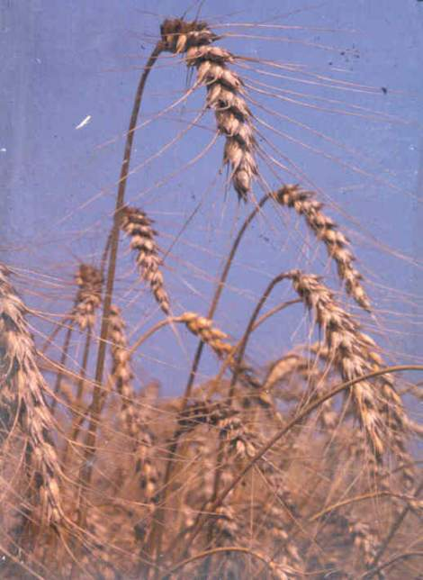
Ackerland wird mehr und mehr gebraucht
(Lebensmittel, Energie)
Kraftfutter für Tiere wird teurer und Wiederkäuer fressen das Brot der Armen
  Grünlandflächen steigen im Wert

Slide 4
Einfluss der Düngung, Nutzung und
Futterkonservierung auf die Futterqualität
Pflanzenbestand
Düngung
Nutzung
Futterkonservierung
Fütterung
Leistung und Wohlbefinden der Tiere

Slide 5
Idealer, leistungsfähiger Bestand
im Dauergrünland
q 50 – 60 % Gräser
• 15 – 25 % Untergräser (Wiesenrispe, Rotschwingel, etc.)
• 15 – 20 % Mittelgräser (Goldhafer, Timothe, etc.)
• 20 – 30 % Obergräser (Knaulgras, Wiesenschwingel, etc.)
q 10 – 30 % Leguminosen
• Weißklee, Wiesenrotklee, Hornklee, Wicken, etc.
q 10 – 30 % Kräuter
• keine Problemunkräuter (Ampfer, Geißfuß, etc.)!
• hohe Erträge bei guter Qualität
• gute Voraussetzungen für die Konservierung
• eingeschränkte Artenvielfalt

Slide 6
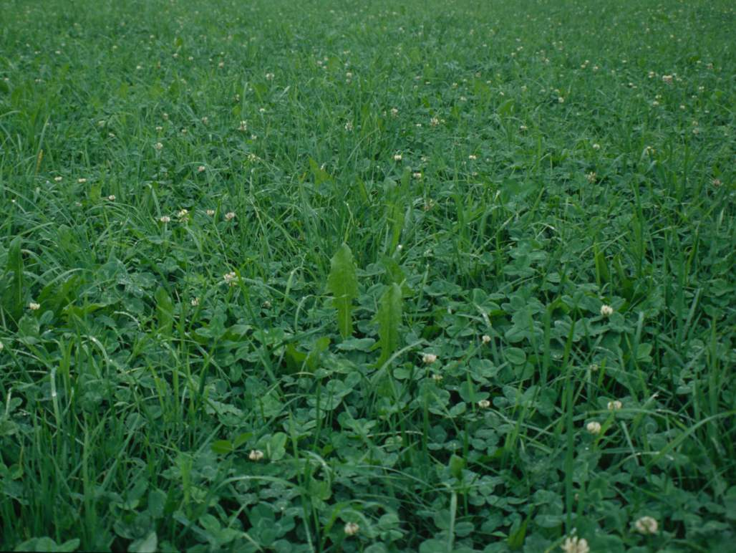
Oberstes Ziel
Dichte und stufig aufgebaute Grasnarbe
mit harmonischem Pflanzenbestand

Slide 7
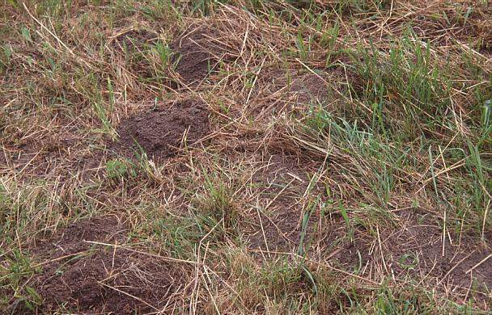
Nach- und Übersaat
Bei lückigen Beständen
      handtellergroße Flächen über 10 %

Slide 8
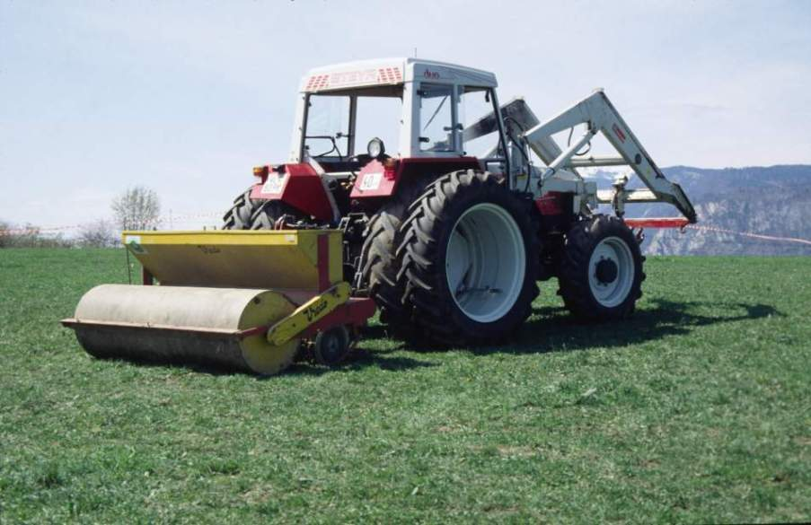

Slide 9
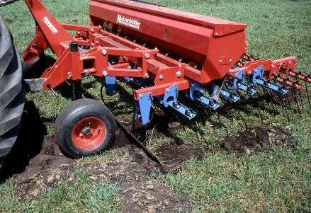
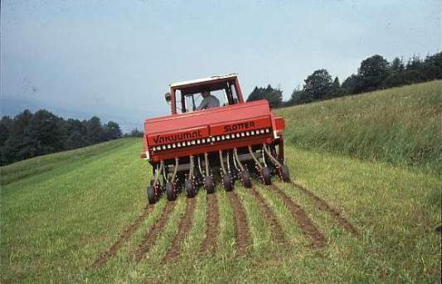

Slide 10
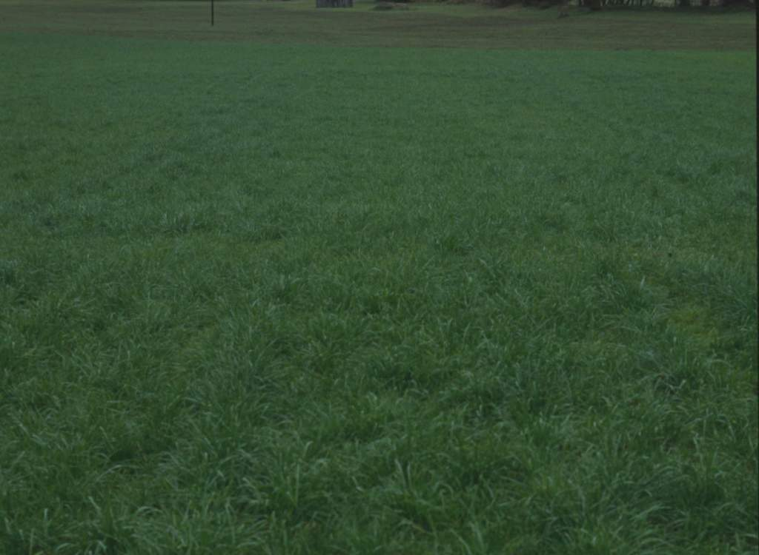
Sanierung verfilzter Bestände
Bei verfilzten Beständen („Gemeine Rispe“)
      mehr als 10 % der Fläche

Slide 11
Technische Vorgehensweise
Nachsaat bei Lückigkeit
Bei tiefer Grasnarbe im Frühjahr oder Spätsommer mit den Geräten das Saatgut in einem Arbeitsgang ausbringen und rückverfestigen. Auf verlässlich feuchteren Standorten auch nach dem ersten und zweiten Aufwuchs.
Sanierung verfilzter „Gemeine Rispe“-Bestände
Bei tiefer Grasnarbe im Frühjahr oder Spätsommer mit den Geräten die Flächen
a) kreuzweise oder gegengleich kräftig bearbeiten und die Grasnarbe
öffnen.
b) Das entfilzte Material muss tief „quer“ geschwadet werden.
c) Das geschwadete Material muss mit dem Ladewagen entfernt und auf einem Kompostplatz abgelagert werden. Dieses Material ist nach 1 Jahr wertvoller Humus.
d) Nun ist die Grasnarbe total offen, der Boden schaut zu 50 – 80 % heraus.
Jetzt erfolgt die Nachsaat mit Nextrem. Das Saatgut wird
eingestriegelt und mit einer Walze rückverfestigt.

Slide 12
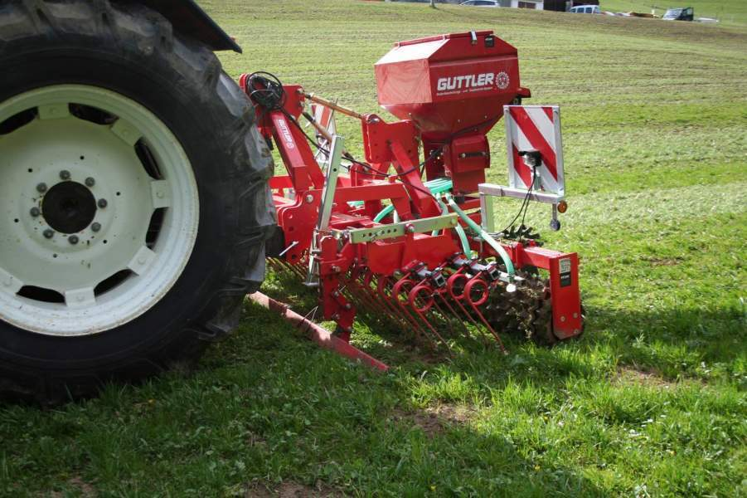

Slide 13
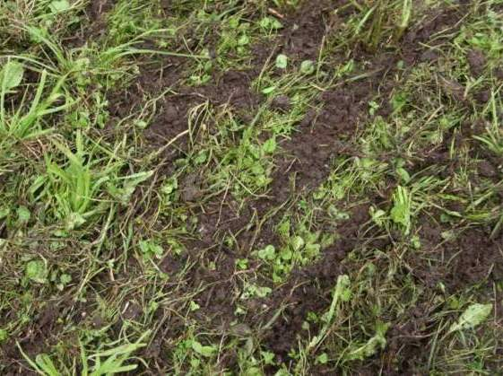

Slide 14
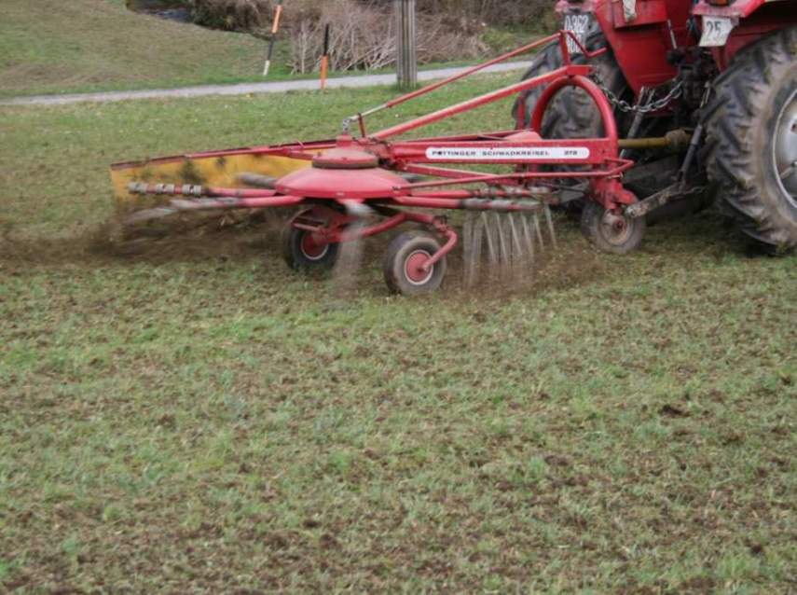

Slide 15
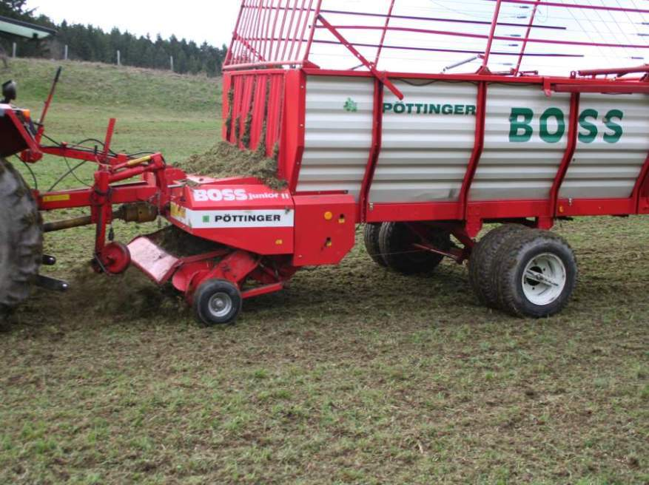

Slide 16
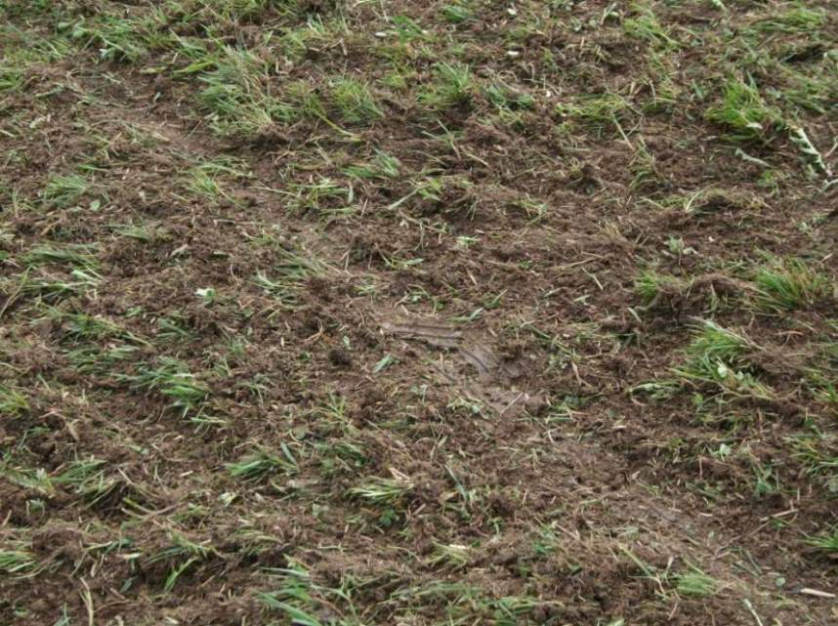

Slide 17
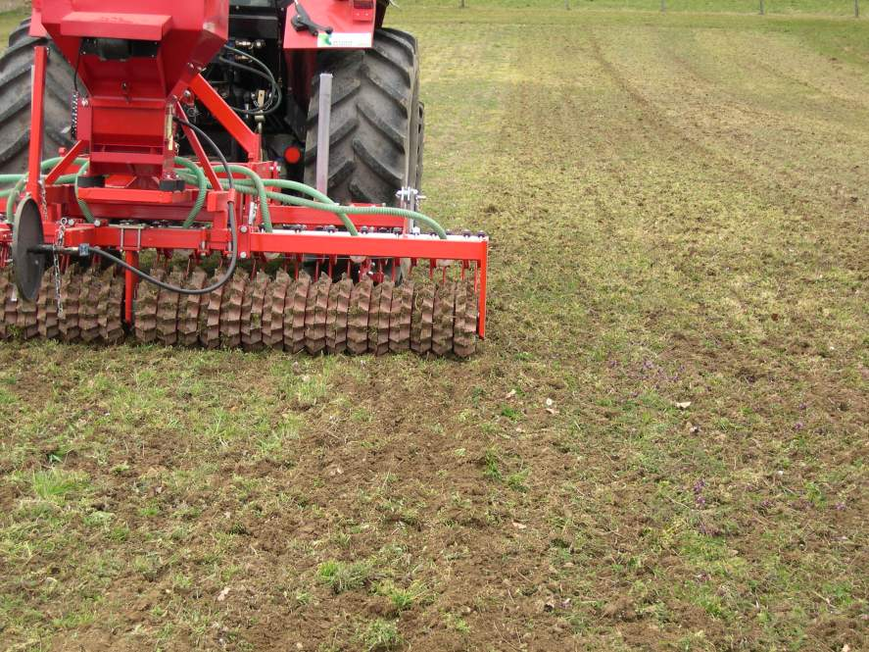

Slide 18
ÖAG-Mischungen für Nachsaat
Na ➔ (Weiden und extensive Wiesen unter 3 Schnitten)
Ni ➔ (Mehrschnittwiesen – intensive Nutzung)
Natro ➔ (Wiesen auf trockenen Standorten)
Nawei ➔ (Weiden auf trockenen Standorten)
NiK ➔ (intensivste Verhältnisse und nach Sanierung mit Gemeiner Rispe)

Slide 19
Menge an Saatgut
Auf intensivsten Flächen
alle Jahre ➔ 5 kg/ha
Sonst je nach Lückigkeit (Auflockerung)
der Grasnarbe ➔ 10 bis 20 kg/ha
Bei Sanierung von
Gemeiner Rispe ➔ 20 bis 25 kg/ha

Slide 20

Wann sollte bei Gemeiner Rispe-Sanierung
nachgesät werden?
Frühjahr
    beim Spitzen der Gräser
Spätsommer
    bis Mitte September

Slide 21
MR-Paket – Nachsaat
Lückigkeit ohne Verfilzung
Technik: Hatzenbichler, Einböck, Vredo, Köckerling, APV und Güttler
Saatgutmischungen:
  ÖAG-Mischung für Wiesen (Drei- und Zweischnittflächen) sowie Weiden
  Na mit und ohne Klee
  ÖAG-Mischung für Wiesen (Drei- und Zweischnittflächen) auf trockenen
  Lagen (Südhänge, geringere Krumenauflage, seichtgründig und schottrig
  bei geringen Niederschlägen)
  Natro mit und ohne Klee
  ÖAG-Mischung für Weiden auf trockenen Lagen (Südhänge, geringere Krumenauflage, seichtgründig und schottrig bei geringen Niederschlägen)
  Nawei mit und ohne Klee
  ÖAG-Mischung für Wiesen mit mehr als Dreischnittigkeit und intensiver Bewirtschaftung
  Ni mit und ohne Klee
  ÖAG-Mischung bei Umstellung von Wiesen auf Weiden insbesondere auf Kurzrasenweide
  NiK mit und ohne Klee
  ÖAG-Mischung in Höhenlagen über 1000 m Seehöhe bei Wiesen u. Weiden (Almen) ÖAG-H oder Re-Natura (Spezialsaatgut für spezifische Erfordernisse)

Slide 22
MR-Paket – Nachsaat
Verfilzte Grasnarben „Gemeine Rispe“
Technik: Güttler, APV und Einböck mit Entfernen der Gemeinen Rispe
➔ ÖAG-Mischungen bei Gemeinem Rispenbestand:
Stufiges Verfahren: Bei der Regeneration für schnellen Narbenschluss
zuerst NiK mit und ohne Klee
Lässt nach ein bis drei Jahren das Engl. Raygras nach, dann vorgehen wie bei Lückigkeit
(Na, Ni, Natro, Nawei)
Goldhaferbestände bei Kalzinosegefährdung
Technik: Güttler, APV und Einböck
➔ ÖAG-Mischungen bei Goldhafergefahr:
Stufiges Verfahren: Bei der Regeneration für schnellen Narbenschluss zuerst NiK mit und ohne Klee
Lässt nach ein bis drei Jahren das Engl. Raygras nach, dann vorgehen wie bei Lückigkeit
(Na, Natro, Nawei, Ni)

Slide 23
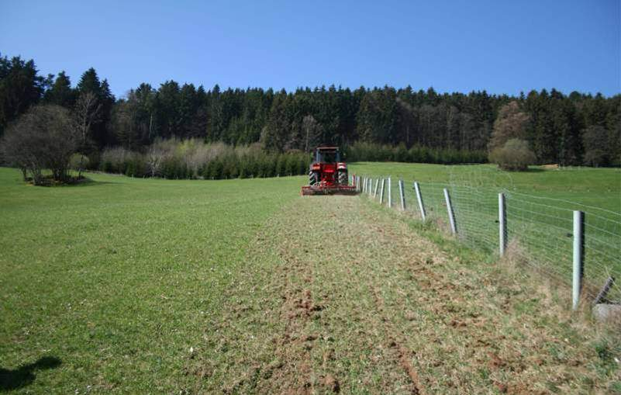
Kosten der Nachsaat
Normale Nachsaat bei Lückigkeit
      ~ 100–150 €/ha
Sanierung bei filzigem Bestand
      ~ 200 bis 300 €/ha

Slide 24
Mehrertrag und bessere Futterqualitäten
Verbesserung Sanierung
Lückige Narbe Gemeine Rispe
Mehrertrag von 10 % 20 % 30 % 40 %
In kg TM/ha/Jahr 700 1.400 2.100 2.800
Futterqualitäten in MJ NEL/kg TM 0,1 0,2 0,2 0,3
Mehrqualitätsertrag 770 1.680 1.820 2.940
In MJ NEL/ha 3.920 7.840 11.760 15.680
Σ MJ NEL/ha/Jahr 4.690 9.520 13.580 18.620
Futterakzeptanz!!
Mehrertrag in €/ha/Jahr 140 285 410 560

Slide 25
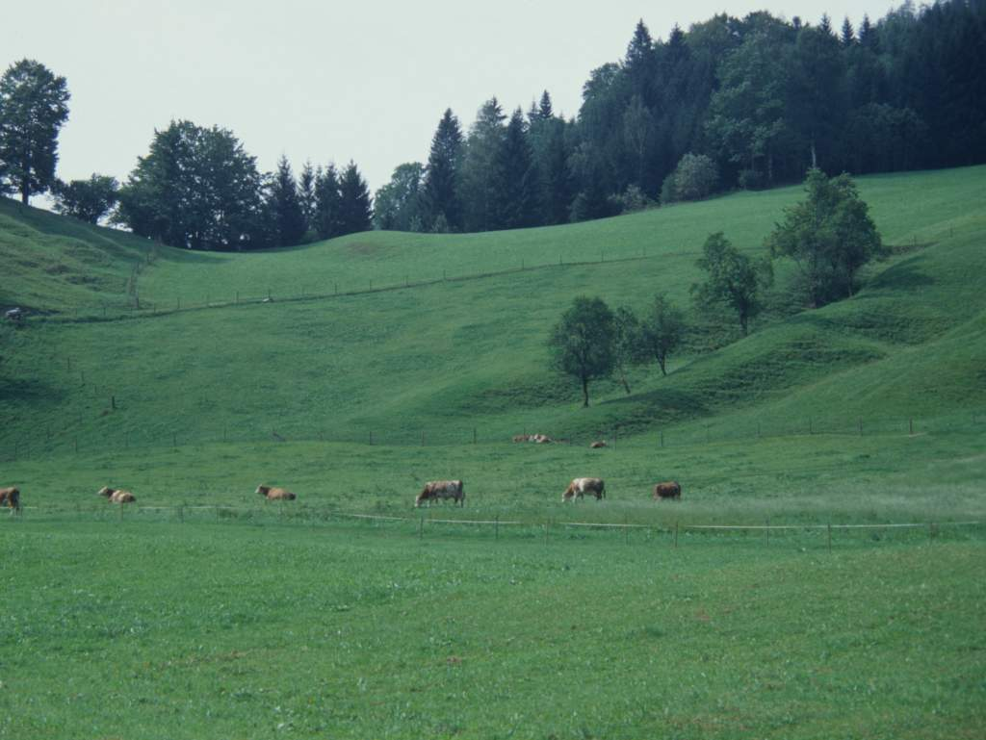
Es lohnt sich!
Futter aus Wiesen und Weiden ist billiger als Kraftfutter!

Slide 26
Dichte und stufig aufgebaute
Pflanzenbestände sind:
weniger anfällig für Verunkrautung
liefern höhere Erträge
weisen eine bessere Futterqualität und Futterakzeptanz auf
trocknen im Sommer – speziell auf Südhängen – nicht so stark aus
Sind auch tragfähiger und weniger anfällig auf Narbenverletzungen

Slide 27
Grünlandbewirtschaftung in Österreich
im Jahre 2003 auf 1,6 Mill. Hektar Wiesen, Weiden, Almen und Feldfutter
20 t/ha Bodenlebewesen

Slide 28
Nutzungsstadien und Energiegehalt
des Grünlandfutters

Slide 29
Voraussetzungen von Wiesenfutter für die Futterkonservierung
300.000
Heu
35
Silage
250.000
200.000
15
Rohfaser in der TM
Pilzbelastung in Keimen pro g Futter
Rohprotein in der TM
30
150.000
Pilzbelastung
Rohfaser
Rohprotein
100.000
10
25
9
50.000
Rispenschieben
Beginn
Blüte
Mitte bis Ende
Blüte
Samenreife
überständig

Slide 30
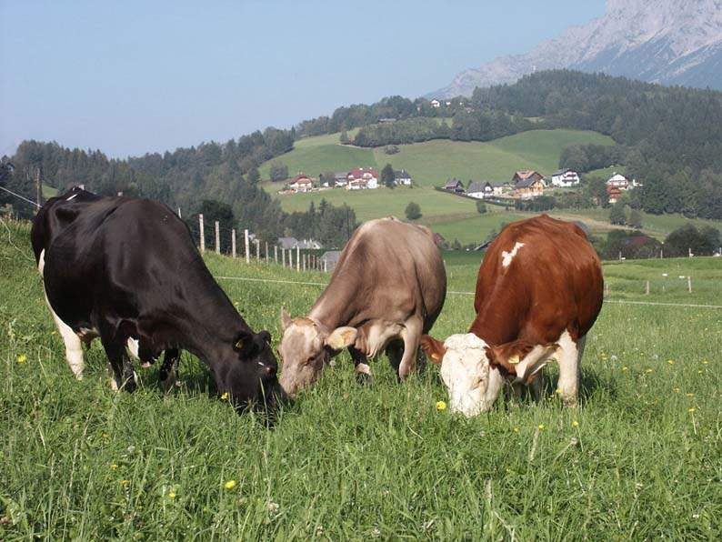
Grundfuttereinsatz
  Futterqualität
  Leistung der Tiere
  Kraftfuttereinsatz

Slide 31


